Slide 1
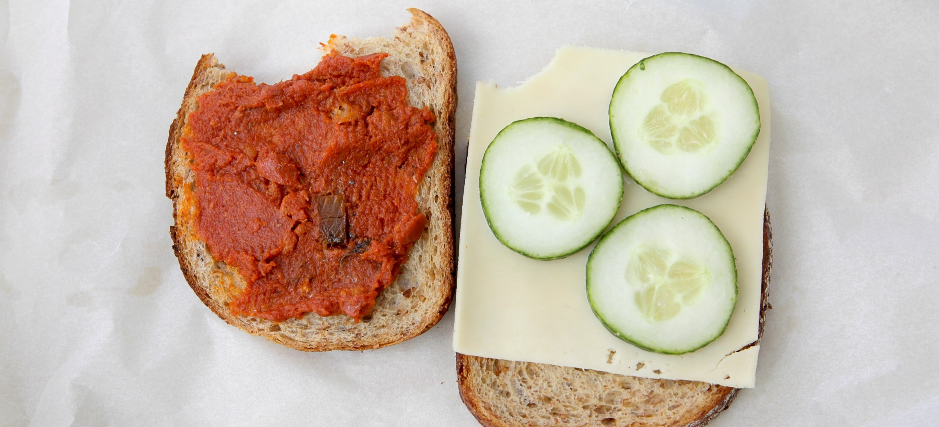
Skolemåltidet – en ressurs for læringsmiljøet
Skolemateksperimentet – filmer og støttemateriell
Notes:
Hvem kan bruke presentasjonen?
Rektor, lærere, representanter for FAU, kantinepersonell, folkehelsekoordinator, helsesøster og annet helsepersonell, skoleeier, andre foredragsholdere.
Formål:
Hjelpemiddel til de som ønsker å bruke skolematfilmene i forbindelse med undervisning, foredrag og veiledning og som et ledd i arbeid med retningslinjer for mat og måltider i skolen. Presentasjonen kan brukes i sin helhet, eller foredragsholder kan velge å bare bruke noen av lysarkene etter behov.
Koble til undervisning i ulike fag?
Skolematfilmene er aktuelt til bruk i for eksempel mat- og helsefaget, under hovedområdene «mat og livsstil», «mat og forbruk» og «mat og miljø».
Mat og måltider som pedagogisk plattform kan også tas inn i undervisning i ulike fag som matematikk, språk, økonomi, samfunnsfag og naturfag.

Slide 2
Disposisjon og formål
Tema for denne presentasjonen:
Skolemåltidets betydning for elevene, lærerne og skolemiljøet
Hovedpunkter fra ny retningslinje for mat og måltider i skolen
Minidokumentarserien «Skolemateksperimentet» med refleksjoner
Lenker og andre aktuelle kilder
Formål:
Sette temaet skolemat og skolemåltidet på dagsorden og belyse hvordan det kan være en ressurs for både elevene og skolen.

Slide 3
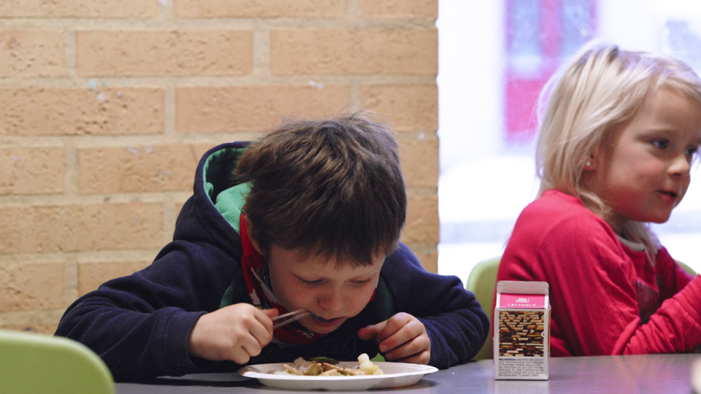
Skolemat viktig for elevene og skolen?
«Skolemåltidet er viktig for meg som»
Skoleeier
Rektor
Lærer
Arbeider med kantine
Ansatt i skolehelsetjenesten
Ansatt i tannhelsetjenesten
Elev
Foresatt
Hvorfor det?
For det sosiale og for trivsel
For helse
For læringsmiljø og innsats
Foto: Tangrystan Productions AS for Helsedirektoratet
Notes:
Etter foredraget er målet at alle som hører på ser på skolemåltidet som «viktig for meg». Skolemåltidet er kanskje viktig for de ulike tilhørerne av ulike årsaker, men målet er at alle finner ut av hvilke innfallsvinkler og motivasjon de har for dette arbeidet.
For eksempel kan en rektors motivasjon være at måltidet kan fungere som en god sosialpedagogisk arena hvor voksne og elever omgås og skaper en trivelig og trygg ramme.
En lærers innfallsvinkel kan være at flere elever som er mette på sunn mat kan føre til bedre konsentrasjon og et bedre læringsmiljø i klassen.
For elevene selv kan en skolehverdag med hyggelige måltidsavbrekk og energi og konsentrasjon til en hel dag med læring være motivasjon.
Flere eksempler på ulike innfallsvinkler finner kanskje dere?
Forskrift om miljørettet helsevern i barnehager og skoler mv. skal bidra til et bedre oppvekst- og læringsmiljø for elevene i skolen og er hjemlet i folkehelseloven. I merknader til § 11 står det beskrevet at Helsedirektoratets (tidligere Statens ernæringsråds) retningslinjer for matservering og måltider i skole og barnehage bør legges til grunn ved matservering slik at den ernæringsmessige verdi av måltidet sikres og at måltidets sosiale funksjon bør ivaretas ved at det er fysisk tilrettelagt for spising og avsatt tilstrekkelig tid til at trivsel oppnås.
For mer informasjon: https://lovdata.no/dokument/SF/forskrift/1995-12-01-928

Slide 4
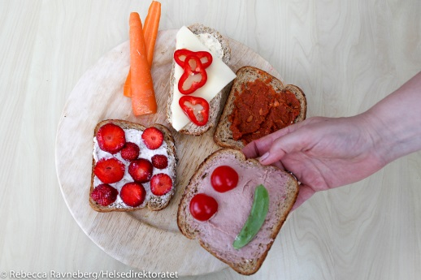
Mat, måltider og læringsmiljø
Måltider er grunnleggende for
Konsentrasjon
Læring
Ro og nok tid til å spise og nyte maten
Gode måltidsopplevelser
Trivsel
Samhold og inkludering
Tilbud av mat og drikke og arbeid med mat og måltider i skolen
Betydning for elevenes kosthold → helse på kort og lang sikt
Foto: Rebecca Ravneberg / Helsedirektoratet
Notes:
Mat og måltider er en viktig del av skolehverdagen og kan bidra positivt til læringsmiljøet.
Å løfte fokuset på måltidets miljøskapende funksjon er en av grunnene til at Helsedirektoratet har laget en ny retningslinje.
Fra et læringsperspektiv er måltidene en grunnleggende faktor for å fremme konsentrasjon og læring.
Gode rammer for måltidet, med ro og nok tid til å nyte maten, gir grunnlag for gode måltidsopplevelser, matglede og trivsel.
Mat- og drikketilbudet, og det øvrige arbeidet med mat og måltider i skolen, har stor betydning for elevenes kosthold og matvaner, og dermed helse, både på kort og lang sikt. Det er velkjent at vaner etableres tidlig i livet og har en tendens til å vedvare. Skolemåltidet kan bidra til å etablere gode vaner som elevene kan ha med seg videre i livet.

Slide 5
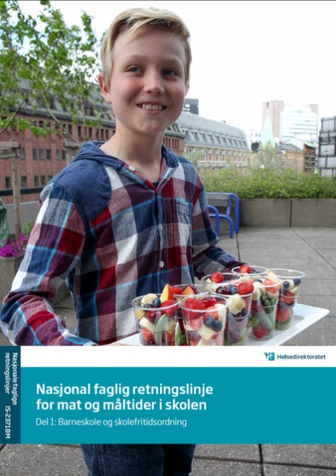


Anbefalinger for mat og måltider i skolen Ny retningslinje høsten 2015
Barneskole og SFO
Ungdomsskole
Videregående skole
Mat- og drikketilbudet bør bygge på Helsedirektoratets kostråd
Skolemåltidet er mer enn næringsstoffer og energi → et samlingspunkt
Tilbud om frukt, grønnsaker, melk og kaldt og godt springvann hver dag
Variert tilbud → fisk, kjøtt og vegetar
Notes:
Den nye retningslinjen finnes i tre deler tilpasset henholdsvis barneskole og SFO, ungdomsskole og videregående skole.
Hovedtrekkene i Nasjonal faglig retningslinje for mat og måltider i skolen:
Mat og drikke som tilbys i skolen bør bygge på Helsedirektoratets kostråd
Skolemåltidet er mer enn å få i seg energi og næringsstoffer – det er også et samlingspunkt for elevene og kan bidra til inkludering i et sosialt fellesskap
Elevene bør daglig ha tilbud om følgende (abonnement, salg og/eller gratis): frukt, grønnsaker, ekstra lett melk/skummet melk/lettmelk og godt og kaldt springvann
Tilbudet av pålegg bør være variert og alltid inkludere fiskepålegg og grønnsaker
Der det er tilbud om varmmat bør det varieres mellom fiskeretter, vegetarretter og kjøttretter

Slide 6

Ny retningslinje: spesielt vekt på de fem T-er
Tid (minimum 20 minutter spisetid)
Tilsyn av en ansatt i spisepausen (spesielt på barneskole og SFO)
Tilbud av mat og drikke og gode spisefasiliteter (følge kostråd, skape matglede, sosialt samvær, trivsel og helse)
Trygg mat (mattrygghet, hygiene og allergi)
Trivsel – måltidet bør være et sosialt samlingspunkt, det er viktig for fellesskapet og for å skape trivsel
Tid
Tilsyn
TRIVSEL
Trygg
Tilbud
Notes:
Disse fem punktene fra retningslinjen er aller viktigst å fremheve og sørge for at det arbeides med! Er det noe som skal huskes etter dagens presentasjon, så er det disse fem punktene.
Tid: minimum 20 min spisetid, ikke inkludert ordenselevplikter, håndvask og lignende.
Tilsyn av en voksen i spisepausen: gjelder spesielt barneskole og SFO, men er også viktig for å fremme voksennærvær og forebygge mobbing på ungdomsskolen
Tilbud av mat og drikke og gode spisefasiliteter:
Mat og drikke som tilbys skal være i tråd med Helsedirektoratets kostråd
Spiseomgivelsene skal være fysisk tilrettelagt for måltider som fremmer matglede, sosialt samvær, trivsel og helse
Trygg mat: mattrygghet, hygiene og hensyn til og tilrettelegging for allergi
Mer informasjon om skolemåltidet, se Helsedirektoratets kartlegginger: https://helsedirektoratet.no/Sider/Mat-og-m%C3%A5ltider-i-grunnskolen.aspx

Slide 7
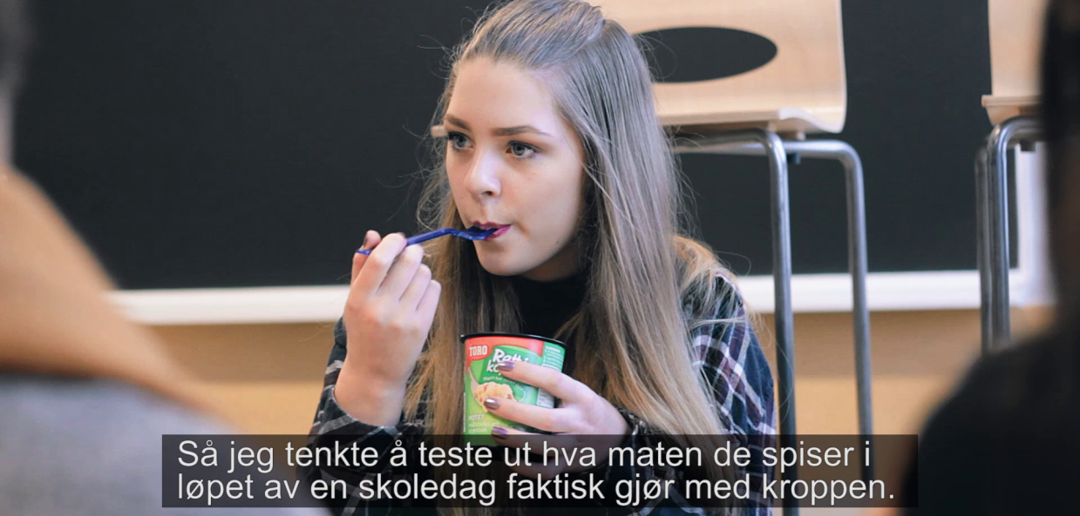
«Skolemateksperimentet»
Helsedirektoratets minidokumentar (2 filmer) der fire tiendeklassinger tester sine skolematvaner på to førsteklasser
Filmene egner seg som grunnlag for videre refleksjon og diskusjon
Foto: Tangrystan Productions AS for Helsedirektoratet
Notes:
Les mer om skolemat og eksperimentet på VG: http://www.vg.no/annonsorinnhold/helsedirektoratet/artikler/skolemat/
eller på Helsenorge sin nettside: https://helsenorge.no/kosthold-og-ernaring/mat-for-barn/skolemat
Ungdomsskoleelever tester sitt kosthold på to førsteklasser.
I filmene sammenliknes hva som skjer med førsteklassingene når de får servert et fullverdig måltid, sammenlignet med en måltidsituasjon der førsteklassingene får servert søtsaker eller annen usunn mat.

Slide 8
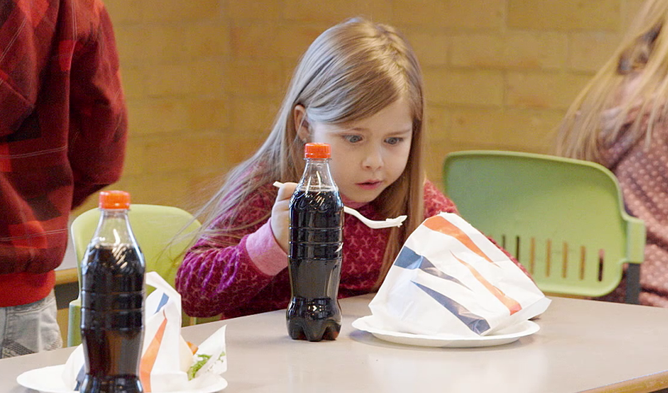
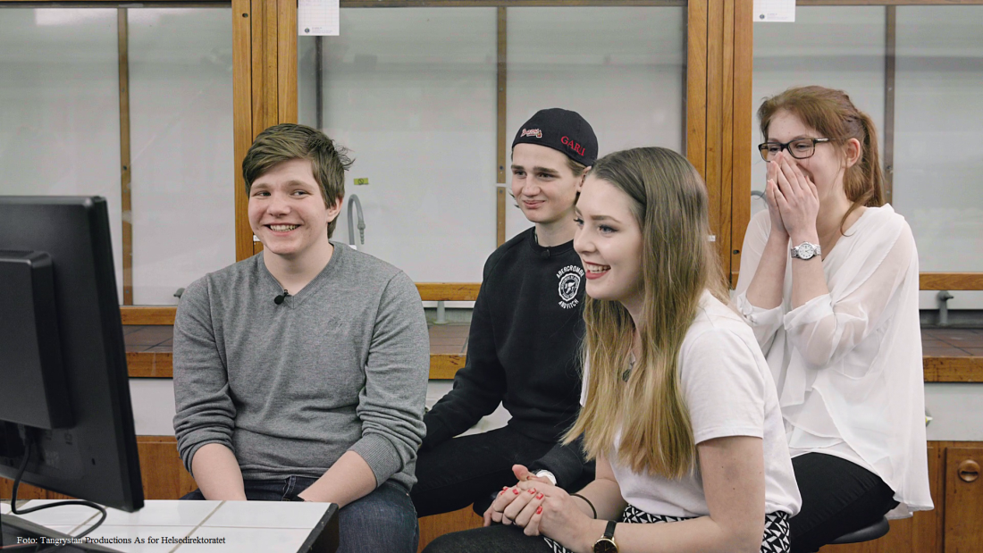
Foto: Tangrystan Productions AS for Helsedirektoratet
Hva skjer når 10. klassinger tester sine skolematvaner på 1. klassinger?
Ved å observere førsteklassene ser de fire 15-åringene hvordan maten de har servert påvirker elevene og undervisningen
Ungdommene diskuterer det de ser, og deler sine tanker og erfaringer
Skolemateksperimentet er reelt, og barnas reaksjoner er ekte
Snurr film
Episode 1: Brød med avokado vs. kebab og cola
Episode 2: Vaffel og iste vs. kylling, grønnsaker og ris
Notes:
Diskusjonene i ungdomsgruppen i filmene er verdifulle for å få seeren til å ta stilling til temaet.
De unge resonnerer seg frem til hva som er «bra» og «dårlig» å spise, uten at Helsedirektoratet er belærende og kommer med fasit eller pekefinger.
Til informasjon: Helsedirektoratet fikk aksept fra foresatte til deltakelse i eksperimentet og ingen tok skade av forsøket.
Lenke til episode 1: https://www.youtube.com/watch?v=oNEmhUCAnqQ
Lenke til episode 2: https://www.youtube.com/watch?v=M_WL0dIvCdI&spfreload=10

Slide 9
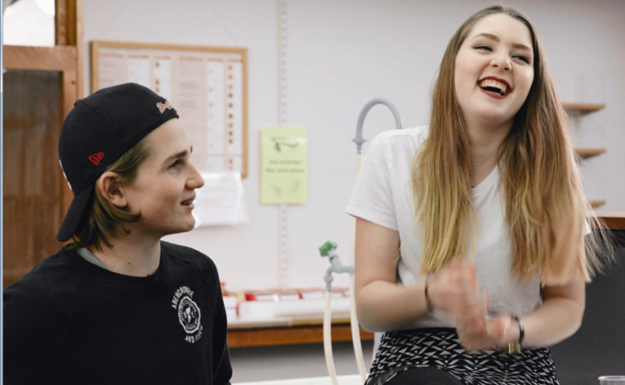
Refleksjoner til Skolemateksperimentet
Hva betyr skolemåltidet for det sosiale?
Hva kan et sunt skolemåltid bety for den enkelte og for klassen?
Hvordan kan vi legge til rette for et godt og trivelig skolemåltid?
Har elevene nok tid til å spise på skolen?
Hva mener dere er utfordringene med mat og måltider i skoletiden?
Merker dere forskjell når noen elever har spist lite mat eller mye sukkerrik mat?
Hvor mye penger bruker dere på mat og hvor mye på godteri/brus?
Foto: Tangrystan Productions AS for Helsedirektoratet
Notes:
Dette er noen problemstillinger som kan være aktuelle å bruke knyttet til diskusjon om filmenes innholds og skolemåltidet.
Kanskje dere kommer på flere?

Slide 10
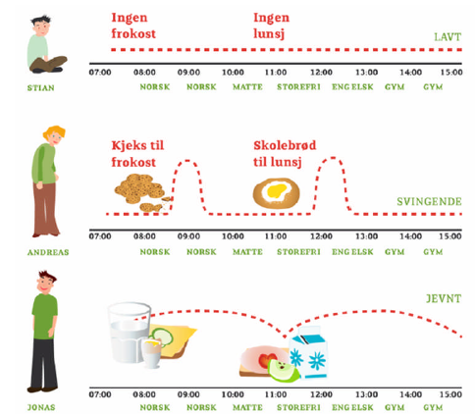
Hva skjer i kroppen ved inntak av ulik mat?
Kilde: melk.no – Opplysningskontoret for melk og meieriprodukter
Notes:
For noen er visuelle fremstillinger av hva som skjer med kroppen og blodsukkeret ved inntak av ingen mat, sukkerrik mat og vanlig sunn mat vekkende. Figuren viser hvorfor det er viktig med påfyll av ernæringsmessig god mat for læring gjennom en hel skoledag.
Mange forhold påvirker skoleprestasjoner. Det er foreløpig ikke overbevisende vitenskapelig dokumentasjon for at det er en direkte sammenheng mellom skolemåltid og skoleprestasjoner. Erfaring tilsier imidlertid at et måltid midt på dagen hjelper elevene å holde konsentrasjon og humør opp gjennom en lang skoledag.
Fra Helsedirektoratets Kosthåndbok:
Barn og unge trenger ofte 4-5 måltider for å holde stabilt blodsukker og være i god form gjennom dagen.

Slide 11
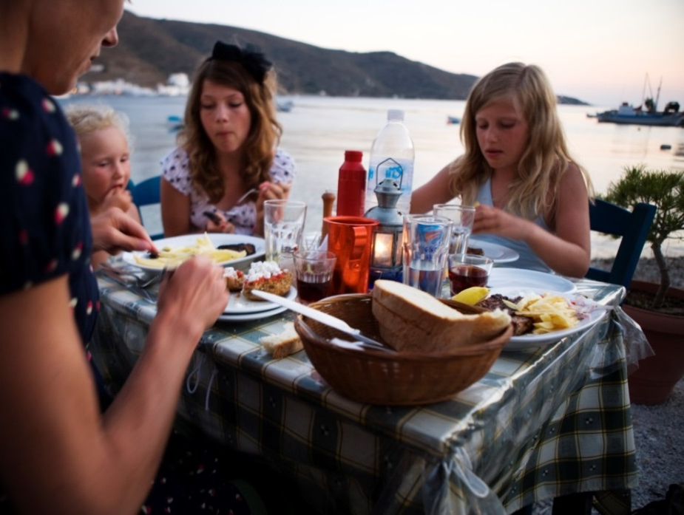
Hva er et måltid? Mat, kultur, fellesskap, glede
Å spise sammen er en øvelse i å være medmenneske og personlig til stede for hverandre
Et måltid er fellesskapsdannende
Hastverk kan ta livet av måltidet
Kilde: Guttorm Fløystad, professor i idehistorie
© Copyright Johnér Bildbyrå AB
Notes:
Å spise handler for de fleste om mer enn å dekke behovet for energi og næringsstoffer. Fellesskap rundt måltider kan være en viktig trivselsfremmende faktor.
Diskusjonspunkter:
Hvilken betydning har ulike måltidsskikker til hverdags, høytid og fest for oss mennesker?
Hvorfor er det viktig å ha kunnskap om norsk tradisjonsmat og mat knyttet til ulike kulturer og religioner?
Er det noen matretter og tradisjoner som er spesielle for der du bor?
Hvilket måltid er ditt favorittmåltid og hvorfor?
Kan du/dere beskrive drømmemåltidet?

Slide 12
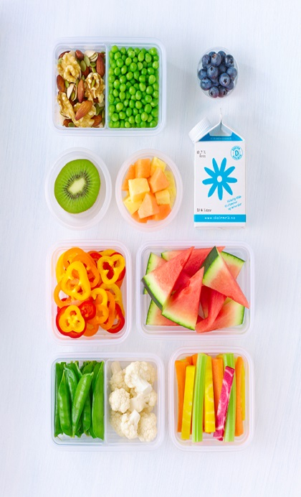
Hva kan et sunt skolemåltid bidra med?
Sikre jevn tilførsel av energi, og nok næringsstoffer
Lære sunne matvaner som varer livet ut
Hjelpe til å holde konsentrasjon og humør oppe
Øke trivsel, samvær og et godt læringsmiljø
Foto: Lisa Westgaard / Tinagent
Notes:
Barn og unge spiser en stor del av hverdagskosten på skolen. Det er derfor spesielt viktig at skolemåltidet er sunt, for å fremme helse og forebygge sykdom.
Både måltidsmønster og barn og unges kosthold henger sammen med sosioøkonomisk status. Elever fra familier med høy sosioøkonomisk status spiser hyppigere frokost og spiser sjeldnere godteri enn elever fra familier med lav sosioøkonomisk status. Gjennom tilrettelegging for velorganiserte og sunne måltider i skole og SFO, som inkluderer alle, kan skolen bidra til å redusere sosiale forskjeller i elevers kosthold.

Slide 13
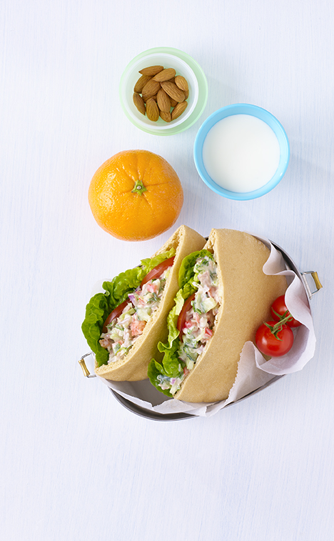
Hva kan et godt skolemåltid bestå av?
Frukt og grønnsaker
Grove kornprodukter
Variert pålegg, gjerne fisk
Salat, enkle varmretter/rester
Magre meieriprodukter
Vann som tørstedrikk
Har dere andre forslag?
Foto: Lisa Westgaard / Tinagent
Notes:
Diskusjon:
Hva betyr det å «spise variert»?
Har det noe å si når vi spiser måltidene og hvor ofte?
Hva bør en god frokost, lunsj og middag bestå av? Hva sier kostrådene fra Helsedirektoratet?
Hva kan være nyttig ved å spise et mellommåltid, og hva kan det bestå av?
Refleksjon rundt sammenhengen mellom mat, livsstil og helse.
Tips?
Frukt og grønnsaker til lunsj gjør det enklere å få i seg nok vitaminer og mineraler i løpet av dagen. Kutt opp grønnsaker og frukt til å ha med i matboksen. Prøv for eksempel agurk, paprika, gulrot, salat, epler, nektarin eller bær.
Grove kornprodukter holder deg mett lenger, for eksempel grove brødskiver, rundstykker, chapati, pitabrød, knekkebrød eller liknende. Grove kornprodukter til lunsj er spesielt viktig for å holde et stabilt blodsukker, noe som hjelper både på konsentrasjon og humør. Et skolemåltid med «raske karbohydrater», som boller eller loff, gjør at blodsukkeret stiger og faller fortere, noe som kan påvirke konsentrasjon og trivsel negativt.
Det er mye sunt pålegg​ å velge mellom. Fisk, magert kjøttpålegg (f.eks. kokt skinke, kylling og kalkun), ost, egg eller vegetariske alternativer som postei av bønner eller linser. Frukt og grønnsaker er også godt pålegg.
Rester fra middagen kan fint være skolemat dagen etter. Benytt gjerne matboks med kjøleelement for å øke holdbarheten til restematen.
Salat med masse godt er fin skolemat, lag gjerne dagen før og ta med i en boks, gjerne med kjøleelement. En mettende salat kan inneholde: Grove karbohydrater (kornvarer som fullkornspasta, og -ris), proteinkilder (bønner, linser, kylling, fisk, nøtter, egg) og masse farger fra forskjellige grønnsaker (salatblader, tomat, rotgrønnsaker, agurk, avokado, frukt, brokkoli, kål eller annet som frister).
Problemer med klissete pålegg? Bruk gjerne grov sandwich, pita eller lefser.
Dårlig tid om morgenen? Lag matpakken kvelden før, og sett den i kjøleskapet til dagen etter.
Husk å drikke! Vann er den beste tørstedrikken. Lettmelk, ekstra lett lettmelk og skummet melk er godt følge til matpakke. Lyst på kaldt vann? Fyll opp en flaske med 1/3 vann, frys ned og hell på mer vann neste morgen.
Se etter Nøkkelhullet når du handler inn til matpakken (og ellers).
Skolemåltidet trenger ikke å være dyrt eller avansert for å være sunt og godt.

Slide 14

Skolefrukt
Skolefrukt utgjør 1 av 5 om dagen – en frisk frukt eller grønnsak hver skoledag
Tilgjengelighet er viktig for at barn og unge skal spise mer frukt og grønnsaker
Bidrar til å oppfylle deler av Nasjonal faglige retningslinje for mat og måltider i skolen
Type abonnement:
Foreldrebetalt
Felles abonnement betalt av FAU, skole, kommune eller andre
Kan tegne abonnement for deler av skoleuken, som 2-3 dager
46 % av elevene på ungdomsskoletrinn spiser ikke frukt eller grønnsaker i skoletiden
(Skuterud Kløvstad AS mai 2018. Spurt elever om siste skoledag)
Blant elever som ikke abonnerer på Skolefruktordningen, men som går på skoler som tilbyr dette, er det flere som har med frukt/bær hjemmefra, sammenliknet med elever på skoler helt uten Skolefrukt
Les mer på www.skolefrukt.no og se erfaringer fra ulike skoler

Slide 15
Materiell og hjelpemidler
Nasjonal faglig retningslinje for mat og måltider i skolen: https://helsedirektoratet.no/folkehelse/kosthold-og-ernering/skole-og-sfo-mat-maltider-mat-og-helse-faget
Brosjyrer, plakater og opplæringsmateriell
Plakater med retningslinje for mat og måltider i skolen
Plakater med kostrådene om grove kornprodukter, frukt og grønt, fisk, salt og sukker/vann
Matpakke: Matpakkefolder «Husk matpakke» med enkle matpakketips og bilder til elever i grunnskolen
Rapporter om mat og måltider i skolen
​Mat og måltider i grunnskolen. En kvantitativ landsdekkende undersøkelse blant kontaktlærere, skoleledere og ansvarlige for kantine/matbod (2013)
Mat og måltider i skolefritidsordningen. En kvantitativ landsdekkende undersøkelse blant ledere av skolefritidsordningen (2013)
Mat og måltider i videregående skole. En kvantitativ landsdekkende undersøkelse blant kontaktlærere, skoleledere og ansvarlige for kantine/matbod (2013)
Mat og måltider i skolefritidsordningen (SFO). En kvalitativ studie (2013)
Kantinedrift i videregående skole. En kvalitativ studie (2013)
Kompetansesenter
Nasjonalt senter for mat, helse og fysisk aktivitet (mhfa.no)

Slide 16
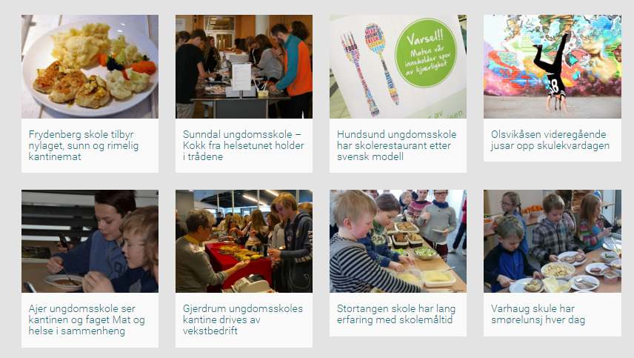
Idébank om skolemåltidet
Nasjonalt senter for mat, helse og fysisk aktivitet har laget en idébank om skolemåltidet
Her finner du eksempler på hvordan skoler i Norge organiserer, finansierer og tilrettelegger for skolemåltid
Kilde: mhfa.no/skolemaaltid 11.4.16
Notes:
Lenke til idébanken: http://mhfa.no/skolemaaltid/
Bildet på lysarket er tatt fra nasjonalt senter for mat, helse og fysisk aktivitet (MHFA) sin idébank om skolemåltidet

